Slide 1
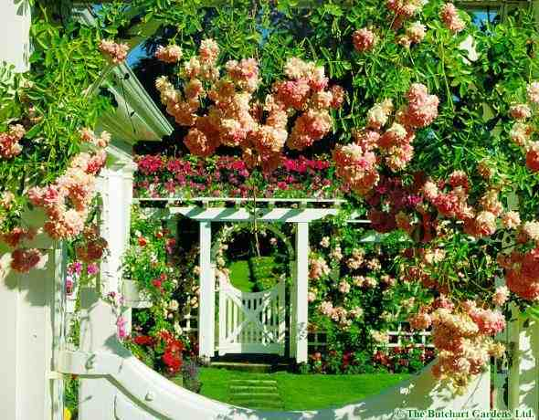
Hoy las flores
hablarán por mí...

Slide 2
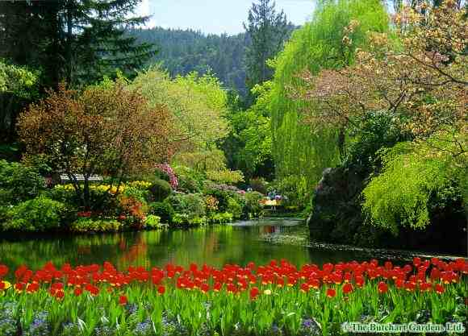
No sé cómo te encontrarás,
pero estas flores hablarán por mí:

Slide 3
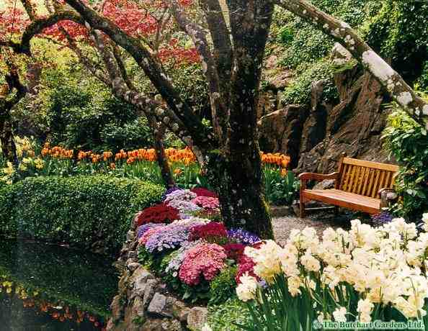
Aunque hoy no sea tu cumpleaños, quiero que ellas te signifiquen
el más sincero regalo.

Slide 4
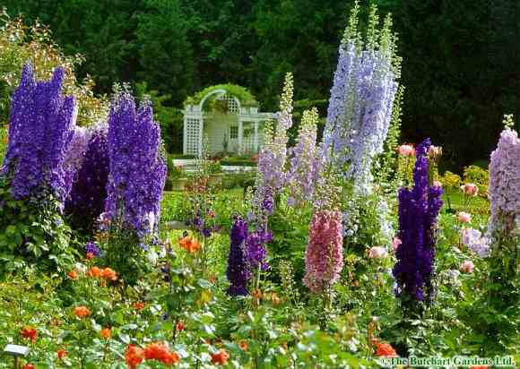
Tengas o no niños cerca de ti,
que ellas te traigan bríos de vida nueva.

Slide 5
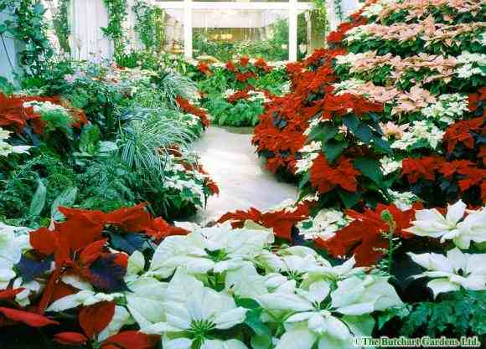
Si alguna vez perdiste un ser querido,
que ellas puedan recordarte que
DIOS existe.

Slide 6
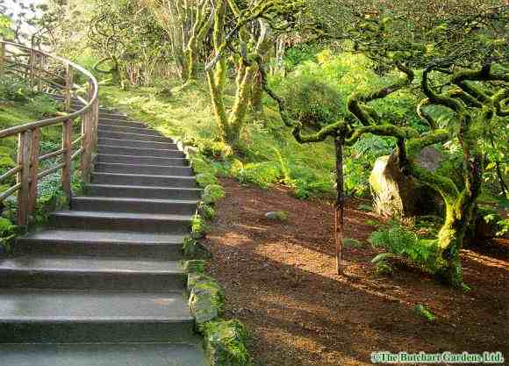
Si no eres plenamente feliz,
que ellas te ayuden a
recuperar la felicidad.

Slide 7
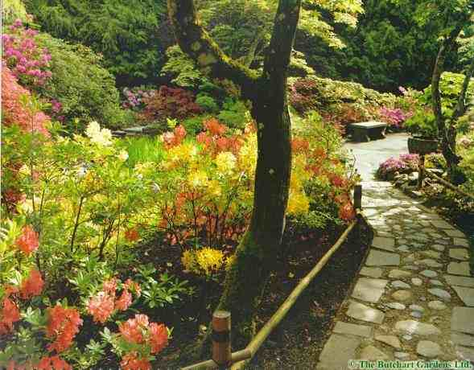
Si tu fe estuviera debilitada,
que ellas puedan hacer que se produzcan los milagros.

Slide 8
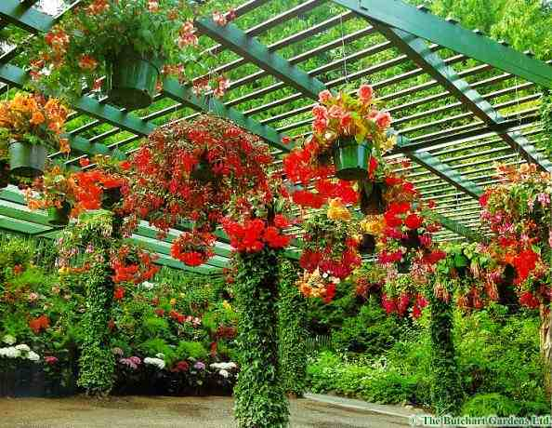
Si alguien lastimó tu corazón,
que ellas lleven luz a ese espíritu.

Slide 9
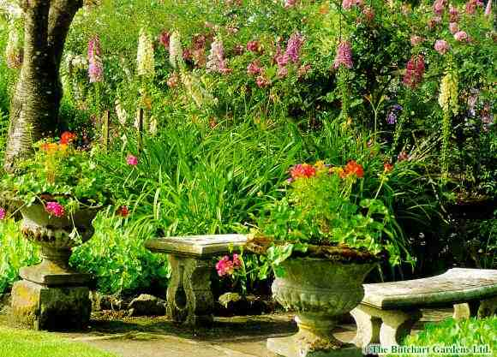
Si las finanzas te preocupan, que ellas te puedan recordar que Dios
siempre acaba supliendo nuestras necesidades.

Slide 10
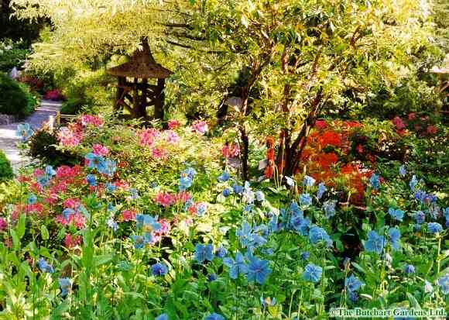
Si te ves sola y triste,
que ellas te hagan sentir la
presencia de tu Ángel Guardián.

Slide 11
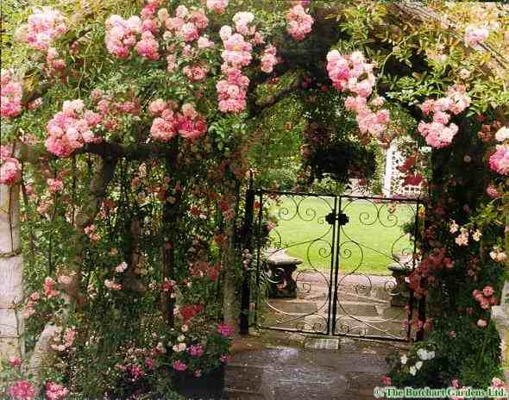
Si alguna vez piensas que nadie te da importancia, que ellas hagan que reconozcas tu propio valor.

Slide 12
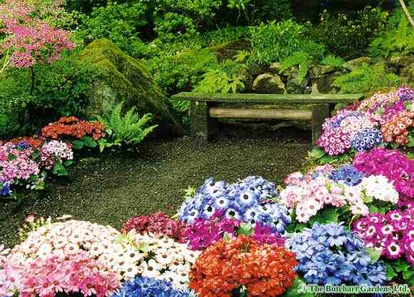
Y si todo marcha bien en tu vida, simplemente disfruta de este regalo de color y belleza que te quiero hacer con el gozo pascual que vivimos

Slide 13
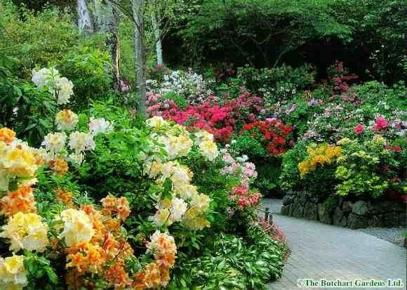
He venido a regalarte un ramillete de colores y perfumes...

Slide 14
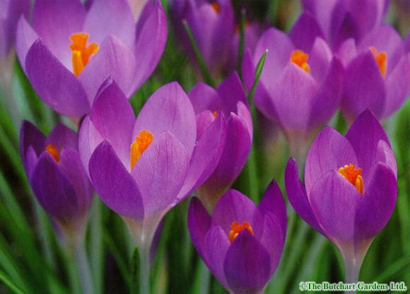
Deseo que estés bien...
Pero si no lo estuvieras, recuerda:
bajo la Luz de Cristo no hay
mal que no encuentre su fin !!!

Slide 15
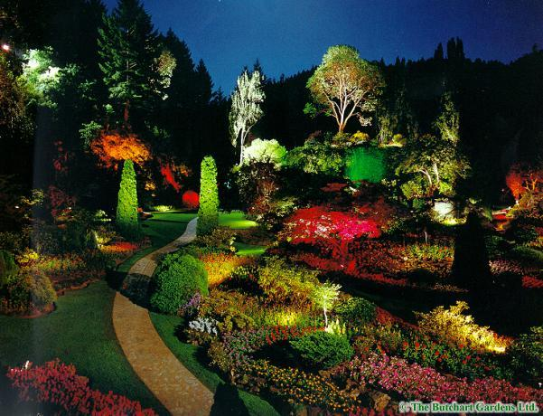
Espero que te hayan gustado las flores
y que te sientas muy feliz...
Muy Felices Siempre…!!!

Slide 16







¿Te ha gustado?
Puedes ver más entrando
Aquí
Además puedes recibir powerpoints en tu correo electrónico suscribiéndote aquí:

